Slide 1



MCP Email Календарь Сервер
+
AI-ассистент
РУСЛАН
ЮРИЙ
ЛАТИПОВ
ДОН
Fullstack Developer
Data Scientist

Slide 2



О ЧЕМ БУДЕМ ГОВОРИТЬ
Функционал
Технологии
Архитектура
Перспективы

Slide 3

«ШЕФ, ВСЕ ПРОПАЛО ... !»
30-40% рабочего времени
на административные задачи
Обработка почты занимает часы
Утомительное планирование встреч
Высокий когнитивный шум
Риск упущенных возможностей

Slide 4

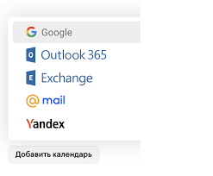
📬 📅 MCP Email Calendar Server
Отправка писем
Получение писем
Поиск и фильтрация писем
Создание события
Получение событий
Поиск и фильтрация событий

Slide 5
БИЗНЕС СЦЕНАРИЙ
🎯 Сценарий 1: ИТ-департамент — автоматизация внутренней поддержки
💼 Боль:
ИТ-специалисты тратят 30% времени на рутинные запросы: «Сбросьте пароль», «Добавьте в календарь встречу», «Найдите письмо от бухгалтерии».
Задержки в ответах снижают продуктивность сотрудников.
🤖 Решение:
MCP-сервер интегрируется с корпоративной почтой и календарём
LLM-агент получает доступ к инструментам:
📈 Эффект:
Снижение нагрузки на ИТ на 40%
Скорость обработки запросов — менее 10 секунд

Slide 6
🎯 Сценарий 2: HR-отдел — onboarding новых сотрудников
💼 Боль:
Новые сотрудники теряются в потоке писем: доступы, календарь, обучение.
HR-менеджеры забывают назначить встречи или отправить документы.
🤖 Решение:
MCP-сервер управляет почтой HR и календарём команды.
Агент использует промпты
📈 Эффект:
Сокращение onboarding-цикла с 5 дней до 1 дня
Удовлетворённость новых сотрудников — +35%

Slide 7
🎯 Сценарий 3: Топ-менеджмент — персональный ассистент
💼 Боль:
Топ-менеджеры перегружены встречами, письмами, задачами.
Пропускают важные дедлайны или дублируют встречи.
🤖 Решение:
Агент с доступом к личной почте и календарю через MCP.
Ежедневный брифинг
📈 Эффект:
Экономия времени руководителя — 2–3 часа в день
Снижение рисков из-за пропущенных дедлайнов

Slide 8
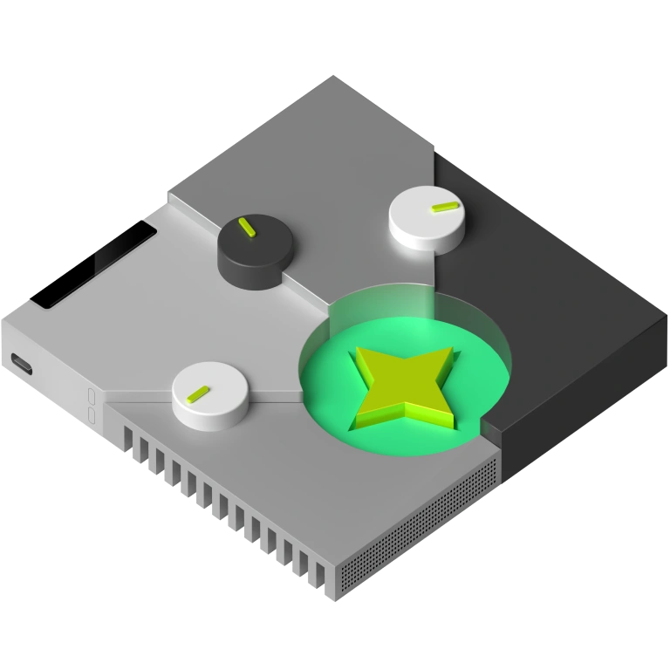







ТЕХНОЛОГИЧЕСКИЙ СТЕК
Evolution Foundation Models

Slide 9

У нас круто
ЕСТЬ ГДЕ РАЗВЕРНУТЬСЯ

Slide 10


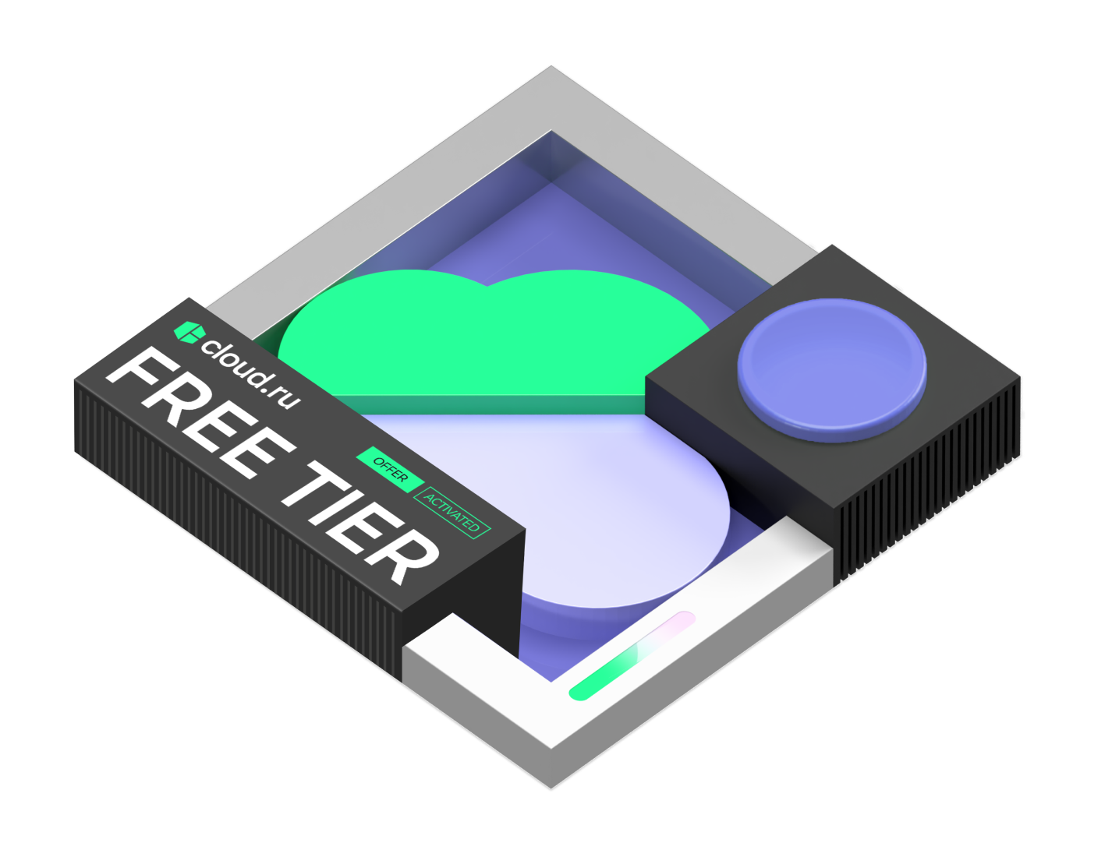

MCP SERVER FREE TIER
https://github.com/RuslanLat/AIDevToolsHack
https://drive.google.com/file/d/1eabS79n6tCimIQsfczioXSwNQsqc19ee/view?usp=sharing

